Slide 1
МДК 01. Название модуля
Тема: Износостойкость резиновых смесей

Slide 2
Химическая деструкция
Разрушение основной цепи макромолекул на части с меньшей ММ
Деполимеризация
Внешняя среда
Резина
Превращение (внутренняя перегруппировка) группы атомов в составе макромолекулы при сохранении исходной степени полимеризации
Структурирование (образование химических связей между макромолекулами)

Slide 3
Диффузионные процессы в резине под действием внешней среды
Диффузия – процесс перераспределения вещества между различными частями системы в результате теплового движения. Движущей силой этого процесса является наличие градиента концентраций и разности химических потенциалов.
Каучук | S*10⁵, м³/(м³Па)
 | О₂, | С0₂ | S0₂
НК | 1,02... 1,12 | 8,2... 9,0 | 23,6
СКВ | 0,97 | 10,0 | —
СКИ | 1,12 | 0,0 | —
СКС | 0,91 | 9,2 | —
СКН | 0,54... 0,68 | 12,4...4,9 | —
СКС* | 1,26 | 4,3 | —
СКЭПТ* | 1,3(30С⁰) | 7,1 (30С⁰) | —
СКФ | 1,33... 1,37 | 18,2 | —
БК | 1,2 | — | —
Введение пластификаторов ослабляет межмолекулярное взаимодействие, повышает гибкость цепей макромолекулы, что способствует увеличению газопроницаемости.
- Растворимость газов в эластомерах при 20.. .25 °С

Slide 4
Диффузионные процессы в резине под действием внешней среды
Внешняя среда
Все существующие в рамках молекулярно-кинетического подхода теории диффузионных процессов можно условно разделить на две группы:
дырочная активационная модель, которая рассматривает перемещение низкомолекулярного вещества в элементарном акте как переход через энергетический барьер, разделяющий положение равновесия, т.е. диффузия является активационным процессом,
теории свободного объема, в основе которых лежит предположение о том, что образование микрополости вблизи диффундирующей молекулы не требует затраты энергии, поскольку свободный объем в полимере непрерывно перераспределяется между различными областями пространства.
Резина
Пластификатор
Внешняя среда

Slide 5
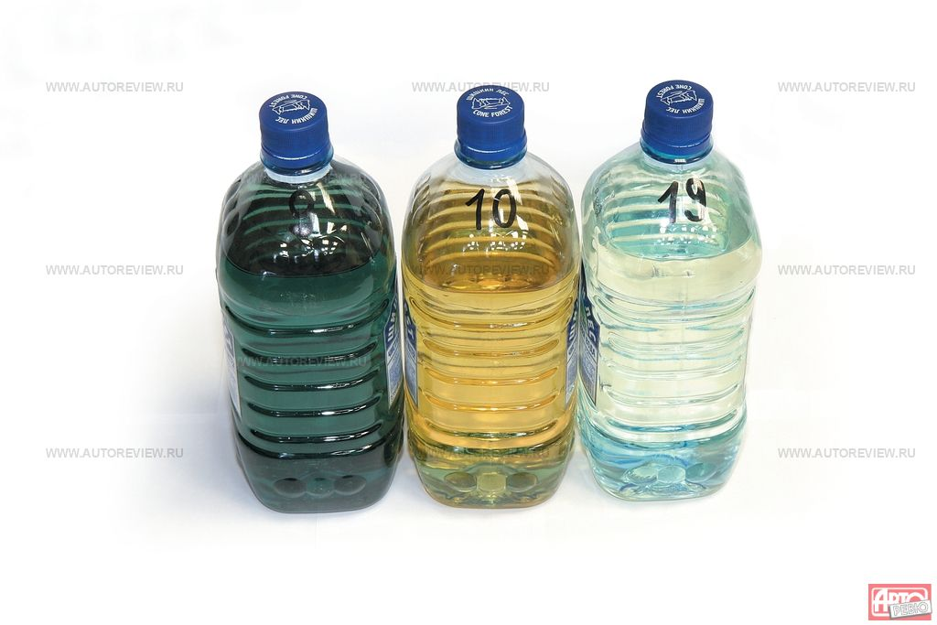
Степени набухания резин на основе различных каучуков
Каучук | Степень набухания, %
 | Изооктан | Бензин | Бензол | Толуол
СКИ+СКД |  | 52 | 79 | 108
СКМС | 17 | 53 | 92...136 | 180
СКН-18 | — | 5,2..24 | 62 | 93
СКН-40 | 0,9 | 0,5. .1,0 | 40/0,5 | 40/0,04
ХП | 2 | 7,5 | 74...310 | 107...300
БК | - | 98. .120 | 57...136 | 123
СКЭП | 54 | 83 | 38...110 | 84...125
СКЭПТ | 50...63 | 82...68 | 41...115 | 98
СКФ | 0,1…1,1 | 9...21 | 6..20 | 3...20
СКУ | 0,6 | 0,1...1,4 | 38...80 | 26
ПС (тиокол) | - | 0,1...0.7 | 30...114 | 24...79
СКТ | 150...200 | 98...147 | 12...152 | 169...200
СКТФТ | 10...15 | 15 |  | 26
Химическая стойкость обусловлена особенностями строения полимеров, наличием или отсутствием функциональных групп, способных претерпевать превращения в среде различных реагентов, наличием и частотой поперечных сшивок и др.
Степени набухания резин на основе различных каучуков. в углеводородах и нефтепродуктах

Slide 6
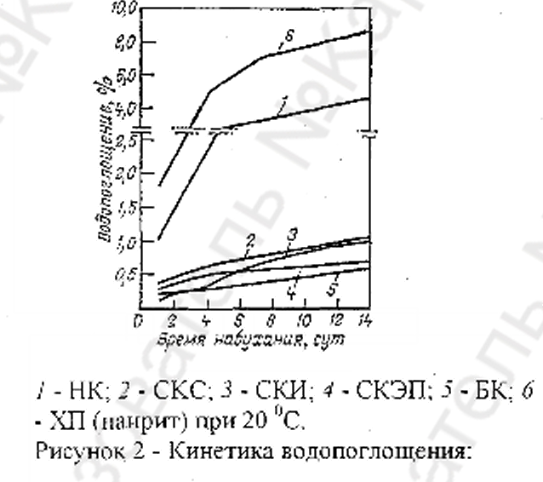
Степени набухания резин на основе различных каучуков
Каучук | Водопоглощение, %
 | ' 20...25''С | 70...75 °С
СКИ | 0,5... 1,0 | 1,0...1,1
СКД | 0,05 | 0,4
СКИ+СКД | — | 1,0
СКС | 0.02...1.0 | 0,3…1,9
СКМС | — | 1,7
СКИ-18 | 0,05... 6,0 | 0,9... 13
СКН-26 | 2 ...6 | 7
СКН-40 | 2,8.. .4,0 | 1,8…9,0
БК | 0,4...0,6 | 1,1...1,3;
СКЭП | 0,5... 3.6 | 1... 1,3;
СКЭПТ | 3,0 | 1,3
СКФ | — | 1,1...2,1
СКУ | 0,9... 2,1
СКТ | 7. 1⁴ | 4
СКТФТ | — | 3
Водопоглощение резин на основе различных каучуков

Slide 7
Изменение объема резин из различных каучуков в жидких средах (%)
Жидкость | Температура,°С | Резина на основе каучука
 |  | ФК | ФКК | АК | БНК (24- 30% АН)
Бензол | 20 | 20-50 | 20*30 | >50 | >50
2 | 20 | 1-10 | 20-30 | 30-50 | 30-50
Керосин | 70 | 1-10 | 1-10 | 1-10 | 10-20
Ацетон | 20 | >50 | >50 | - | >60
Гидравлическая жидкость | 70 | 1-10 | 1-10 | 1-10 | 1-10
на минеральной основе Гидравлическая жидкость | 70 | 50-60 | 10-20 | _ | >50
на основе касторового масла Трансформаторное масло | 70 | <1 | 1-10 | 1-10 | 10-20
Смазочное масло | 70 | <1 | <1 | 1-10 | 1-10
Спирт | 70 | 1-10 | <1 | 30-50 | 10-20
Наличие поперечных связей уменьшает проницаемость, прежде всего за счет уменьшения коэффициента диффузии
Изменение объема резин из различных каучуков в жидких средах (%).

Slide 8
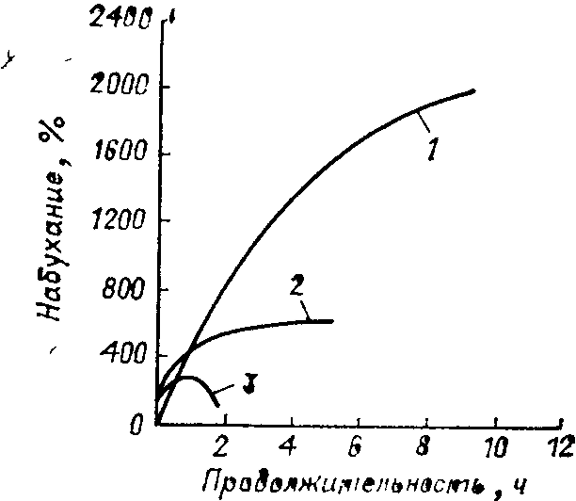
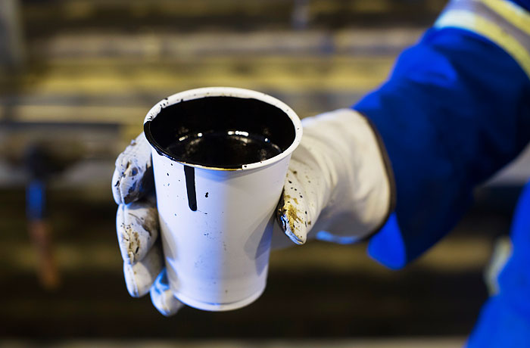
Кинетические кривые набухания
Химическая стойкость является одной из важных характеристик пластмасс, поскольку от нее во многом зависит выбор основных областей применения.
Кинетические кривые набухания каучука:
1 — невальцованный НК; 2 — мягкий вулканизат; 3 — вальцованный каучук

